Slide 1

Curso Técnico de Desenvolvimento de Sistemas
Modelagem de Dados
SERVIÇO NACIONAL DE APRENDIZAGEM COMERCIAL

Slide 2
NEM SEMPRE PODEMOS MUDAR AS CIRCUNSTÂNCIAS, MAS SEMPRE PODEMOS MUDAR NOSSAS ATITUDES EM RELAÇÃO A ELAS.
AUTOR DESCONHECIDO

Slide 3
Bancos de Dados e a UML

Slide 4
BANCO DE DADOS
Coleção de dados inter-relacionados e armazenados de forma independente as aplicações que os utilizam
Cada tabela ou entidade cuida exclusivamente de um determinado assunto
SERVIÇO NACIONAL DE APRENDIZAGEM COMERCIAL - SENAC

Slide 5
QUANDO DEVEMOS PENSAR NO BD
Nas fases de Elaboração e Construção do Processo Unificado.
O MER pode ser elaborado após a conclusão do diagrama de classes ajustado.
Os ajustes (refinamento) ocorrem na etapa de projeto, após a elaboração do diagrama de sequência.
SERVIÇO NACIONAL DE APRENDIZAGEM COMERCIAL - SENAC

Slide 6
CLASSES SÃO TABELAS NO BD?
Classes representam modelos para objetos que serão instanciados na memória;
Tabelas guardam dados para que sejam geradas informações;
Nem todas as classes são, necessariamente, representadas como tabelas no modelo de dados.
SERVIÇO NACIONAL DE APRENDIZAGEM COMERCIAL - SENAC

Slide 7
DESCOBRINDO ENTIDADES NO BD
Informações podem vir de:
  Atores
    Ex: cliente
  Produto final do negócio sendo modelado
    Ex: DVD
  Ocorrências e situações especiais
    Ex: Cliente aluga DVD
SERVIÇO NACIONAL DE APRENDIZAGEM COMERCIAL - SENAC

Slide 8
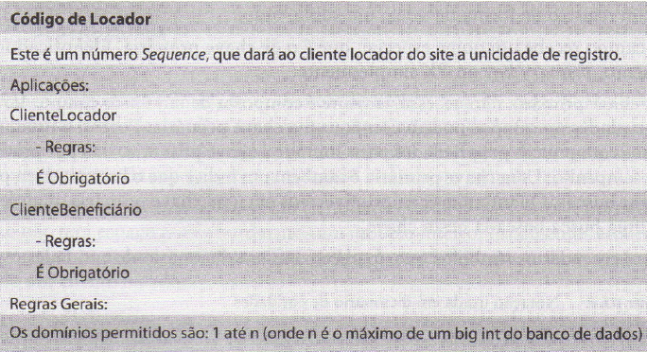
DICIONÁRIO DE DADOS
SERVIÇO NACIONAL DE APRENDIZAGEM COMERCIAL - SENAC

Slide 9
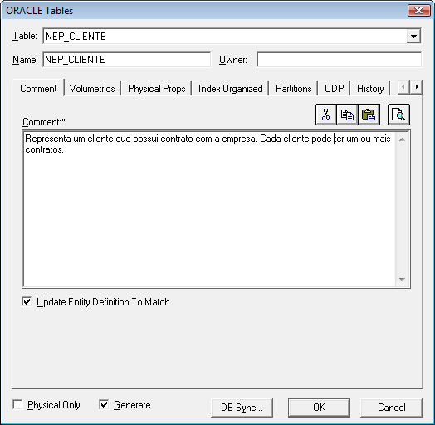
DESCREVENDO UMA ENTIDADE
SERVIÇO NACIONAL DE APRENDIZAGEM COMERCIAL - SENAC

Slide 10
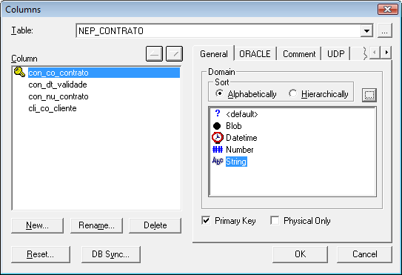
RELACIONAMENTOS
SERVIÇO NACIONAL DE APRENDIZAGEM COMERCIAL - SENAC

Slide 11
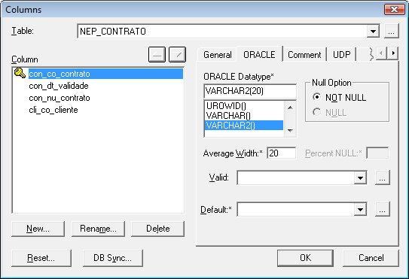
RELACIONAMENTOS
SERVIÇO NACIONAL DE APRENDIZAGEM COMERCIAL - SENAC

Slide 12
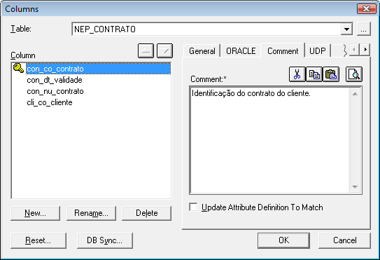
RELACIONAMENTOS
SERVIÇO NACIONAL DE APRENDIZAGEM COMERCIAL - SENAC

Slide 13
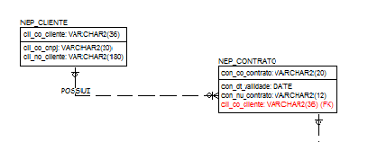
RELACIONAMENTOS
SERVIÇO NACIONAL DE APRENDIZAGEM COMERCIAL - SENAC

Slide 14
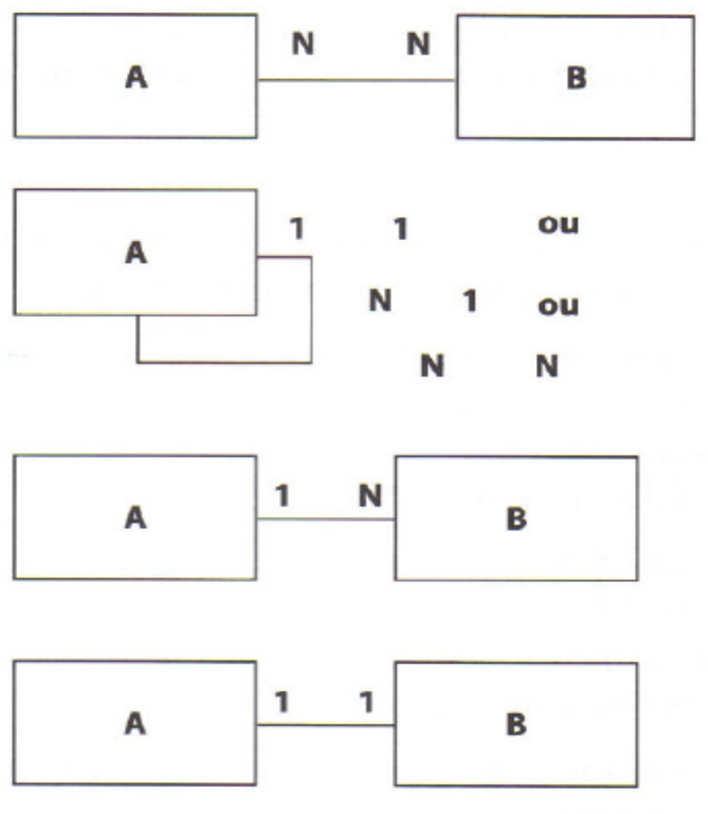
RELACIONAMENTOS
SERVIÇO NACIONAL DE APRENDIZAGEM COMERCIAL - SENAC

Slide 15
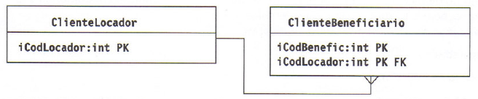
CHAVE ESTRANGEIRA
SERVIÇO NACIONAL DE APRENDIZAGEM COMERCIAL - SENAC

Slide 16
OBSERVAÇÕES SOBRE MODELOS
Classes
  DVD
  Diretor
  Ator
SERVIÇO NACIONAL DE APRENDIZAGEM COMERCIAL - SENAC

Slide 17
OBSERVAÇÕES SOBRE MODELOS
Modelo
  Diretor
  DVD
  Ator
  DVD_Diretor
  DVD_Ator
SERVIÇO NACIONAL DE APRENDIZAGEM COMERCIAL - SENAC

Slide 18
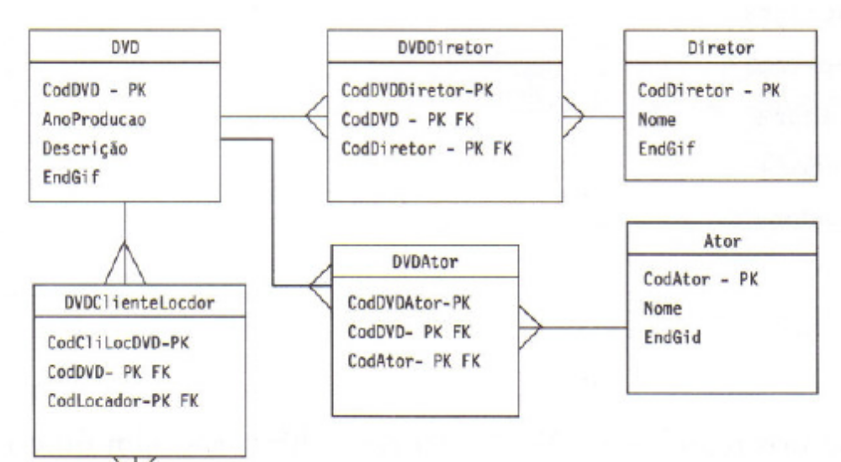
OBSERVAÇÕES SOBRE MODELOS
SERVIÇO NACIONAL DE APRENDIZAGEM COMERCIAL - SENAC

Slide 19
CLASSES X ENTIDADES
Classes ou Atributos de classe mapeados para serem gravados como entidades no banco de dados devem ser marcados com o modificador Persistente
SERVIÇO NACIONAL DE APRENDIZAGEM COMERCIAL - SENAC

Slide 20
QUEM OLHA PARA FORA, SONHA. QUEM OLHA PARA DENTRO, DESPERTA.
CARL JUNG

